Slide 1









Ordonanţa de urgenţă nr. 55/2002 privind regimul de deţinere al câinilor periculoşi sau agresivi

Slide 2
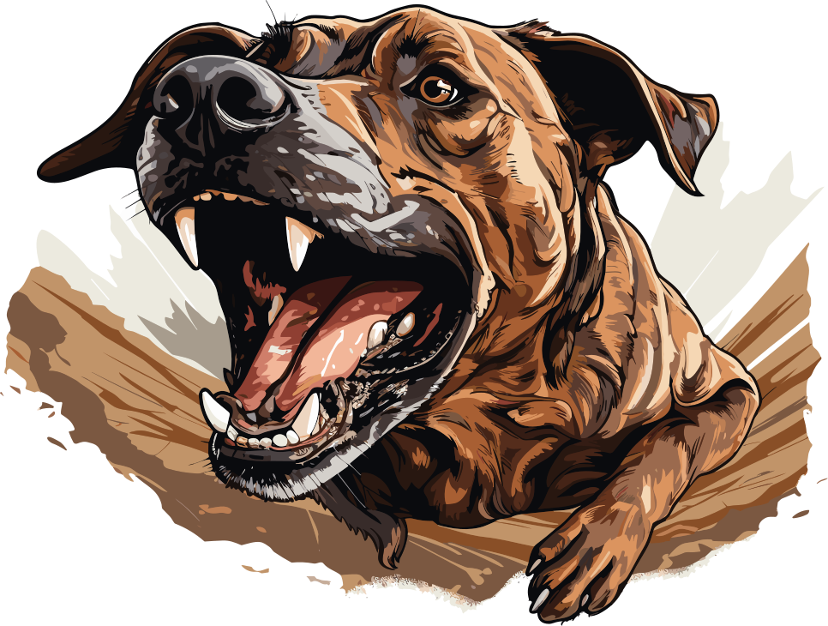


Prin câini periculoși se întelege câinii aparținând urmatoarelor rase, grupate in doua categorii:
Câinii de lupta și de atac, asimilati prin caracterele morfologice cu caini de tipul PitBull, Boerbull, Bandog si metisii lor;
Câinii din rasele Staffordshire Bull Terrier, American Staffordshire Terrier, Tosa, Rottweiller, Dog Argentinian, Mastino Napolitane, Fila Brazileiro, Mastiff, Ciobanesc Caucazian, Cane Corso si metisii lor.

Slide 3








Prin câini agresivi se ințelege:
- orice câine care, fără s fie provocat, mușcă sau atacă persoane ori animale domestice în locuri publice sau private;
- orice câine care participa la lupte intre câini sau care a fost antrenat in acest scop.

Slide 4






Obligațiile detinătorilor de câini si conditiile deținerii acestora
Să înscriptioneze in mod vizibil, la intrarea în apartament sau in imobil ori pe imprejmuirea aferenta imobilului respectiv, avertismentul „Câine periculos” sau, dupa caz, „Câine agresiv”.
Deținătorii de animale trebuie să aibă minim 18 ani , să aiba capacitate deplina de exercitiu și să nu fi fost condamnați pentru săvârșirea unei infracțiuni contra persoanei.
Proprietarii sau deținatorii temporari ai câinilor au obligația să înregistreze câinii la Asociatia Chinologica Română și la secția de poliție de care aparțin.

Slide 5

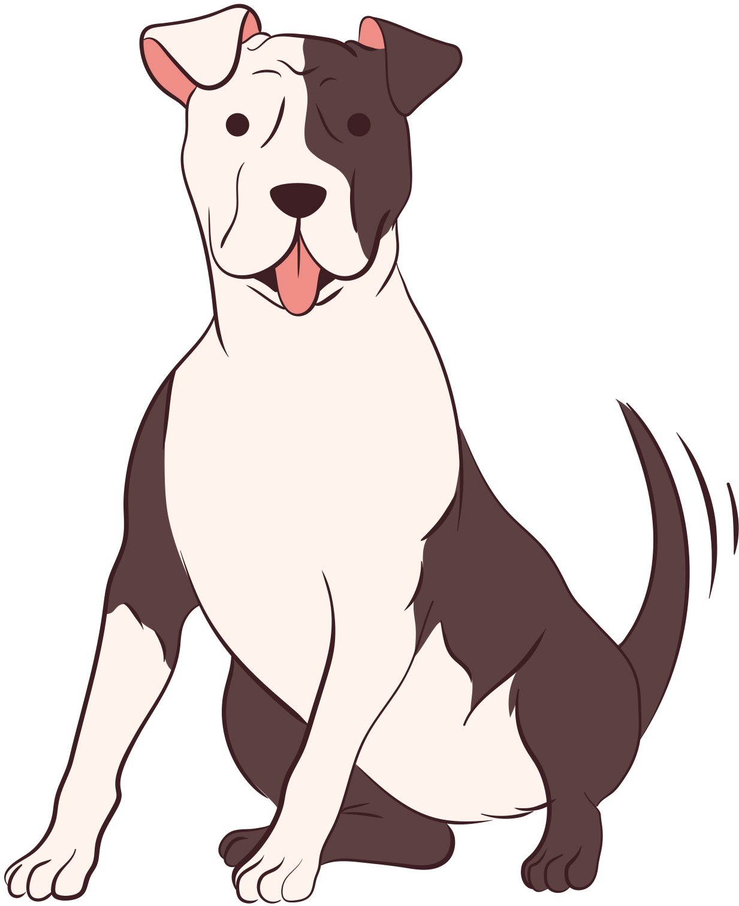
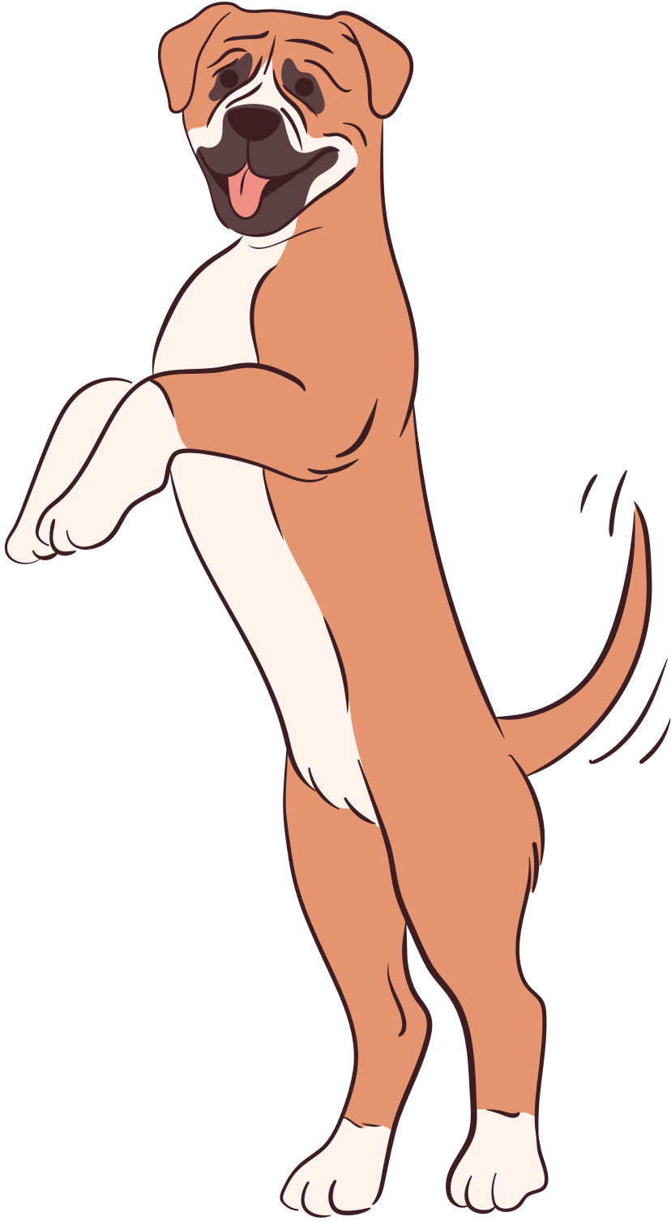
Accesul câinilor periculoși în localurile publice, în mijloacele de transport in comun, precum și in alte locuri publice, cu exceptia drumurilor publice si a cailor de acces către acestea, este interzis.
  Accesul câinilor pe drumurile publice si pe caile de acces catre acestea este permis numai daca acestia poartă botniță si sunt ținuti in zgardă si lesă sau ham de către proprietar ori de către deținatorul temporar.

Slide 6




Prevederile nu se aplica unitaților de poliție, jandarmerie, celorlalte unitati militare, vămilor și serviciilor publice de securitate, protecție si pază.

Slide 7



INFRACŢIUNI ŞI CONTRAVENŢII
Constituie infracţiune:
  Neluarea de către proprietarul câinelui sau deţinătorul temporar al acestuia a măsurilor de prevenire a atacului canin asupra unei persoane, dacă atacul a avut loc;
  Introducerea în ţară sau comercializarea câinilor din rasele Pit Bull, Boerbull, Bandog;
  Fapta persoanei de a organiza lupte între câini, de a-i pregăti în acest scop, precum şi de a participa cu câini la astfel de lupte

Slide 8


Constituie contravenţie:
  neluarea măsurilor de prevenire a atacului canin de către proprietarul sau deţinătorul temporar al câinelui, dacă fapta s-a soldat cu rănirea sau cu uciderea unui animal domestic;
  neanunţarea la poliţie a pierderii sau a decesului câinilor periculoşi sau agresivi, de către proprietar sau de către persoana care îi are în pază, în termen de 48 de ore de la constatare;
  nerespectarea condiţiilor prevăzute de lege pentru a fi proprietar al unui câine periculos sau agresiv;
  neînregistrarea câinilor periculoşi sau agresivi la Asociaţia Chinologică Română;
  nedeclararea câinilor periculoşi sau agresivi la poliţie;
  nerespectarea interdicţiilor privind accesul câinilor periculoşi sau agresivi în spaţii sau locuri publice.

